Slide 1
1월 31일 BMS 발표
이준영, 이한준, 오윤식

Slide 2
목차
4cell BMS 회로 변경 계획
소자 특성 파악
Altium을 이용하여 회로 구성
추가 고려 사항 및 궁금한 점

Slide 3
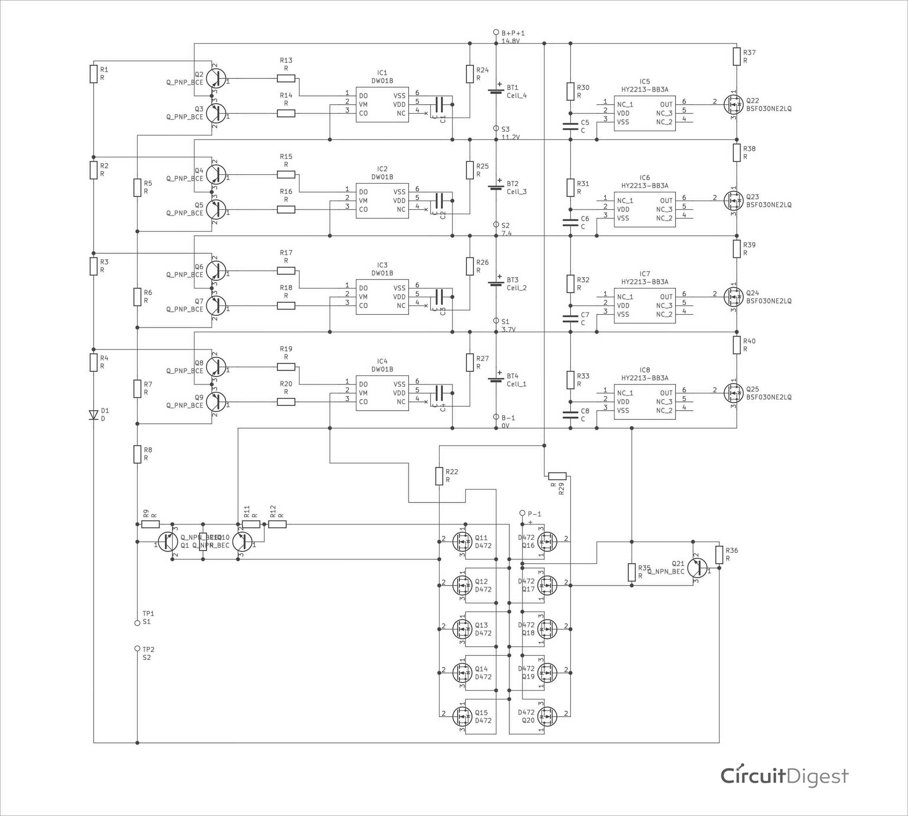
4cell BMS 회로 변경 계획①
MCU로 과충전 및 과방전을 감지하는 시스템을 구현하기 때문에 IC칩을 제거함.
MCU의 출력(DO핀, CO핀)을 받는 부분.
원래는 각 셀마다 감지하여 출력을 받았음
어차피 과충전 및 과방전되는 신호는 하나로
합쳐지므로 MCU의 출력핀은 2개로 줄임.
따라서 셀 3개의 해당하는 스위치 부분을 삭제.

Slide 4
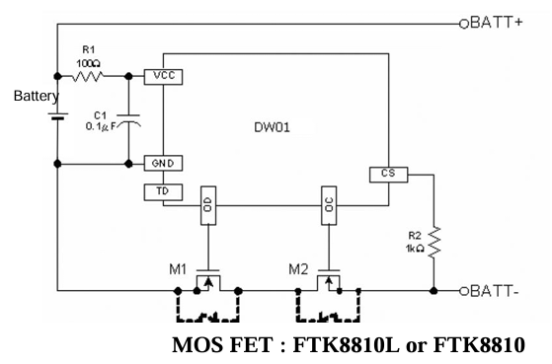
4cell BMS 회로 변경 계획②
원래 IC칩(DW01B)의 동작을 정확하게 구현하기 위해서 datasheet 그대로 주변회로를 구성하기로 결정.
저번 미팅에서 이야기한대로
PMST5401에서 NMOS인 A2SHB로 교체시도.
*datasheet의 Typical Application

Slide 5
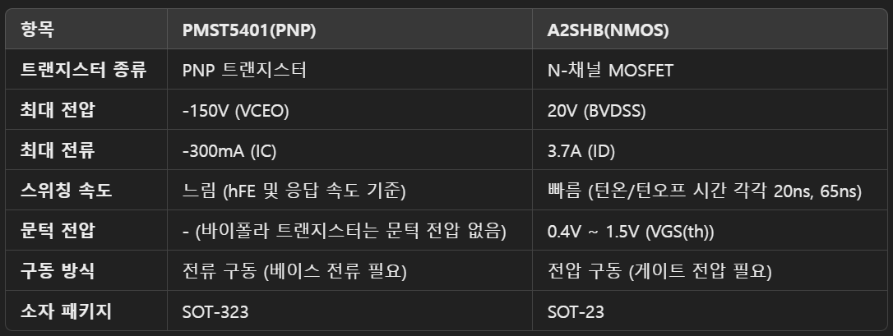
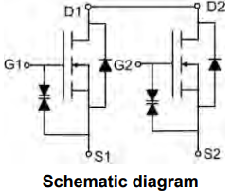
4cell BMS 회로 변경 계획②
PMST5401은 신호 증폭 및 저전력 구동용이고,
A2SHB는 높은 전류를 흘리는 용도.(셀 밸런싱)
발생한 문제점!
: PMST5401과 A2SHB는 사용목적과 구동방식이 너무나 차이가 남.
Datasheet에 나와있는 NMOS(FTK8810)는
조금 더 조사 필요.
따라서 대체는 소자 대체는 힘들 것이라고 판단하였음.
일단은 원래의 소자를 사용하는 것이 효율적이라고 생각했음.

Slide 6
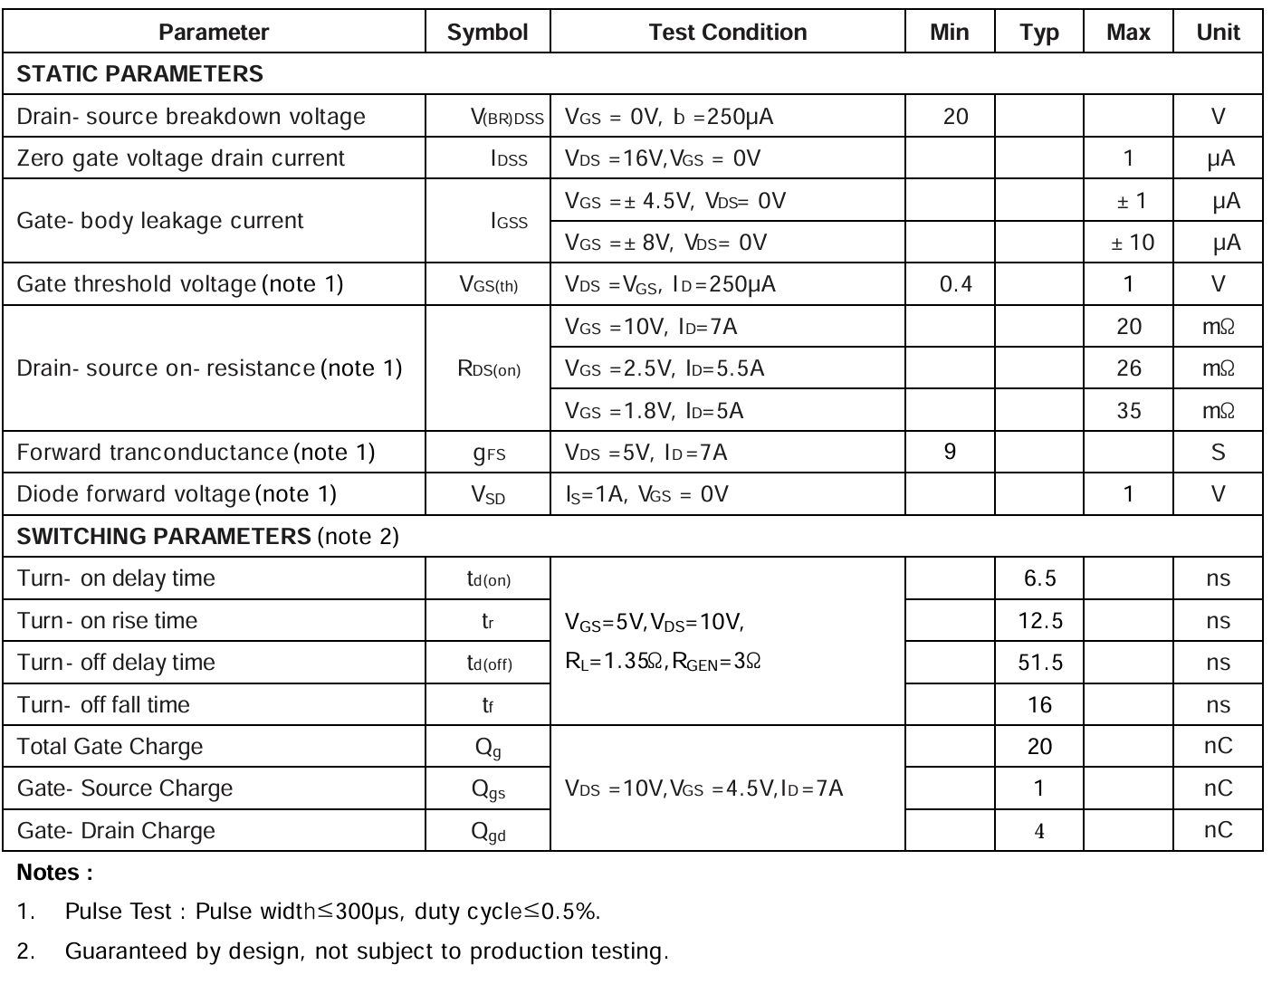
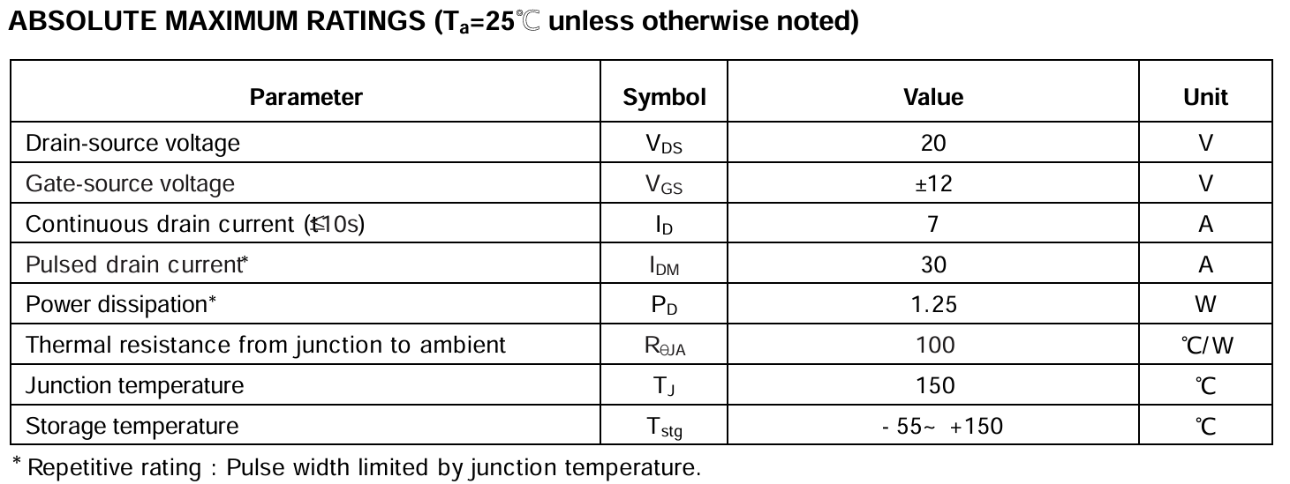
FTK8810L 보호 IC datasheet NMOS

Slide 7
소자 특성 파악(DW01B)
pnp 트랜지스터는 핀의 전압이 HIGH일 때 OFF
평소에는 DO핀과 CO핀은 모두 HIGH 상태.
과충전인 상황 → CO핀이 LOW가 되면서 아래의 tr이 켜진다.
과방전인 상황 → DO핀이 LOW가 되면서 위의 tr이 켜진다.
즉, 그 상황(과충전 or 과방전)일 때 핀에 연결된 tr이 켜지는 구조.

Slide 8
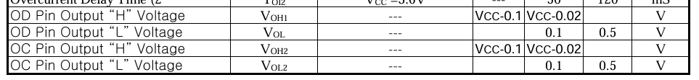
소자 특성 파악(DW01B)
DW01B pin의 출력 전압은
HIGH일 때는 VCC-0.02로 배터리의 전압에 의존하는 것으로 확인.
LOW일 때는 약 0.1V이 출력 pin에 걸리는 것을 확인.

Slide 9
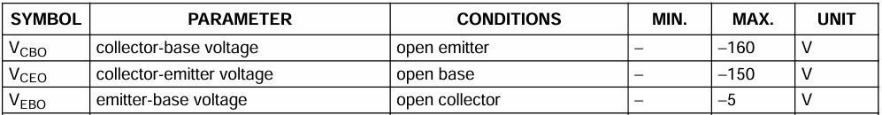
소자 특성 파악(PMST5401)
Emitter와 base 사이의 전압은 5V가 최대이다.
출력 단자를 줄이면서 발생한 문제로
회로를 수정하거나, gate driver를 이용하는 방식으로 해결 해야 할 것 같음.
STM32F103RCT6
(Emitter)
배터리 전압
약 16V
(Base)
3.3V 출력
MCU 핀에서 나오는 전류는
약 25mA인 것으로 파악.

Slide 10
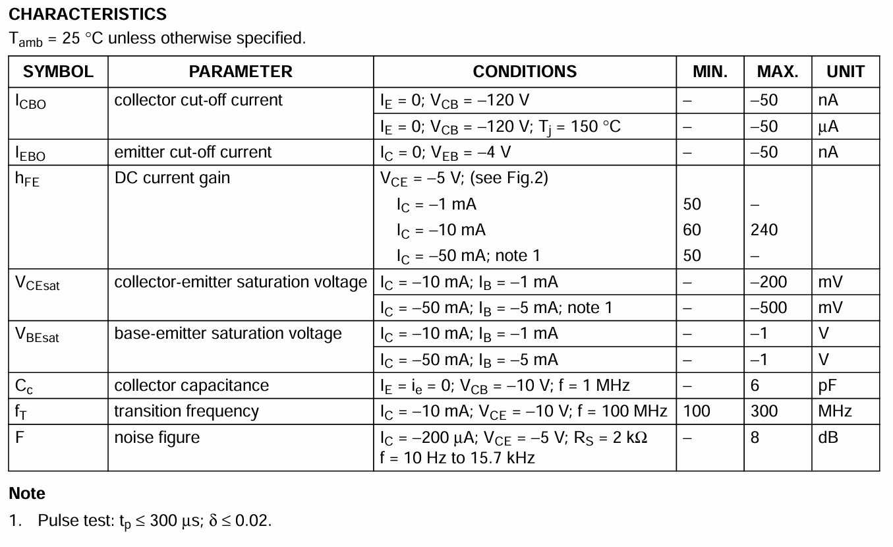
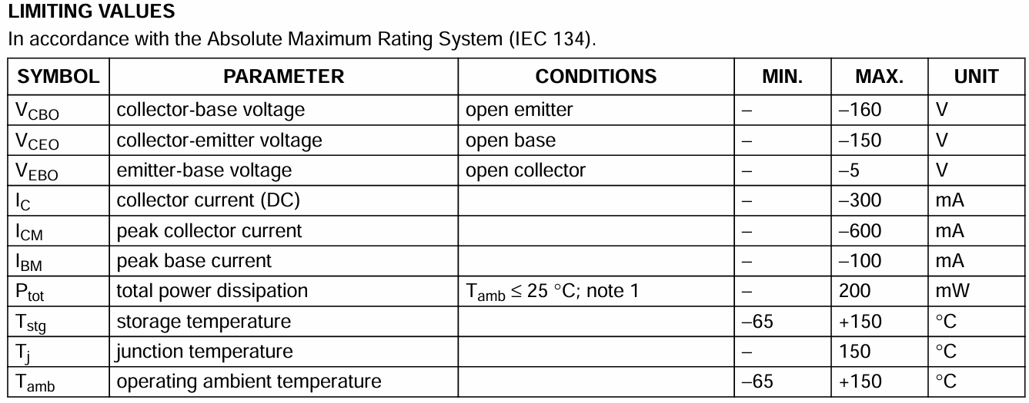
PMST5401 기존 회로 보호 IC PNP

Slide 11
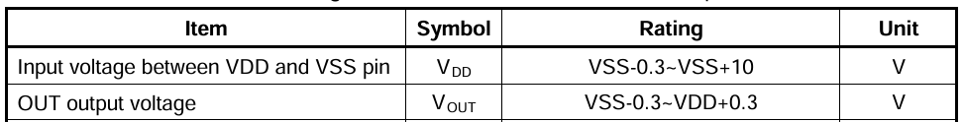
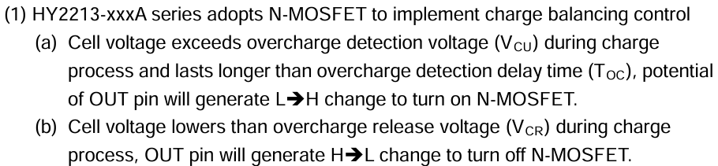
소자 특성 파악(HY2213-BB3A)
평소에는 OUT핀의 출력은 LOW.
만약 과충전이 된다면 출력이 HIGH가 되고 NMOS가 켜져 셀 밸런싱이 작동하는 구조

Slide 12
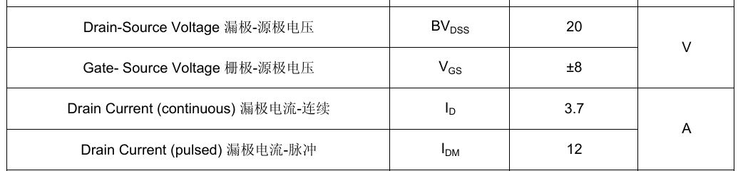
소자 특성 파악(A2SHB)
*BV_{DSS}: 드레인과 소스 간 걸릴 수 있는 최대전압
VGS는 1.5V는 넘어야 A2SHB가 동작을 한다.
최대로 8V를 버틸 수 있음.

Slide 13
소자 특성 파악(A2SHB)
3.3V로
MCU에서 출력
약 12V가 인가됨.
즉, 그대로 출력 핀을 연결한다면
셀 밸런싱을 위한 A2SHB는 켜지는
조건도 만족할 수가 없는 상황
STM32F103RCT6
역시 gate driver와
같은 조치가 필요함.
약 8V
원래 HY2213과 VSS를 공유하여 작동에 문제가 없었음.

Slide 14
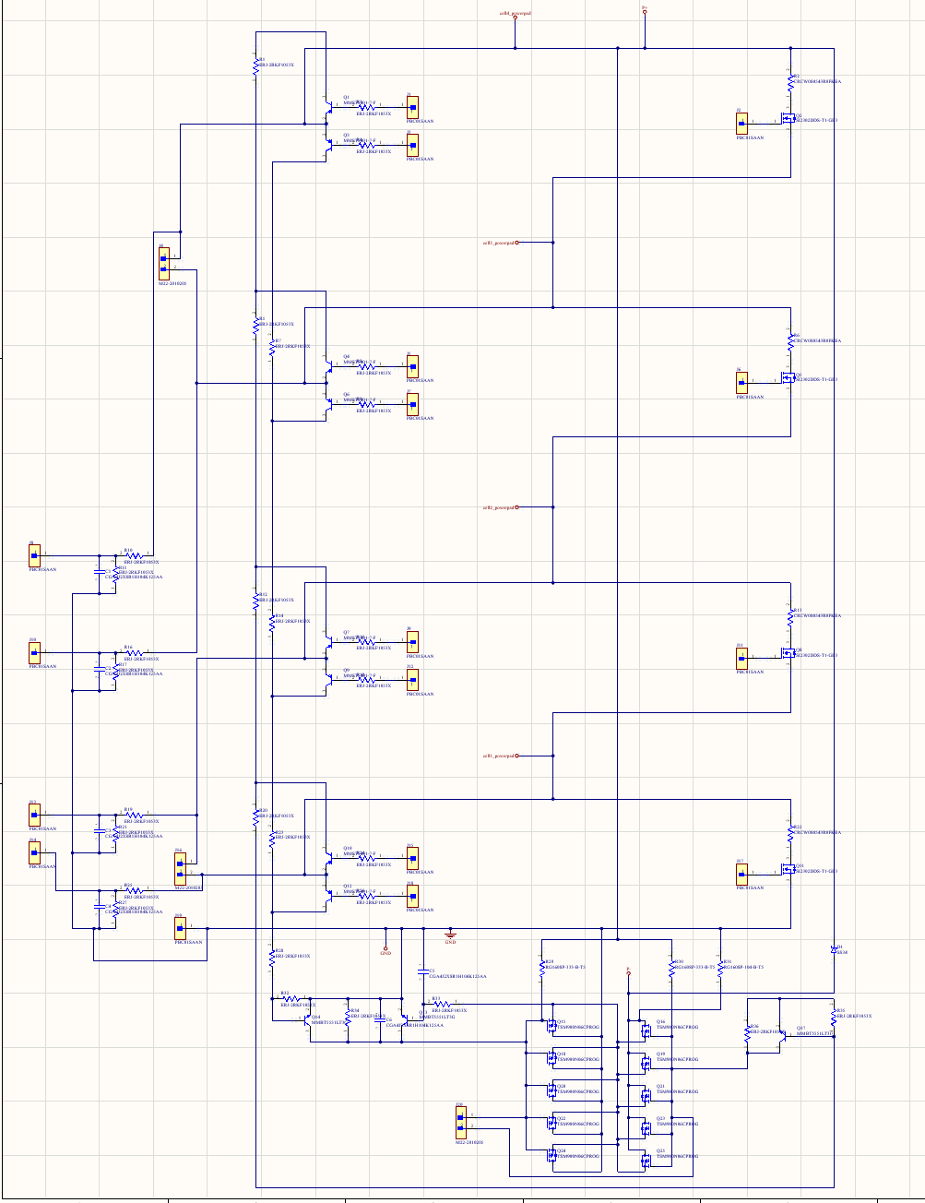
Altium을 이용하여 회로 구성
저번 미팅에서 그린 Schematic에서 저항과 커패시터의 사이즈
3216(1206) 사이즈로 업데이트

Slide 15
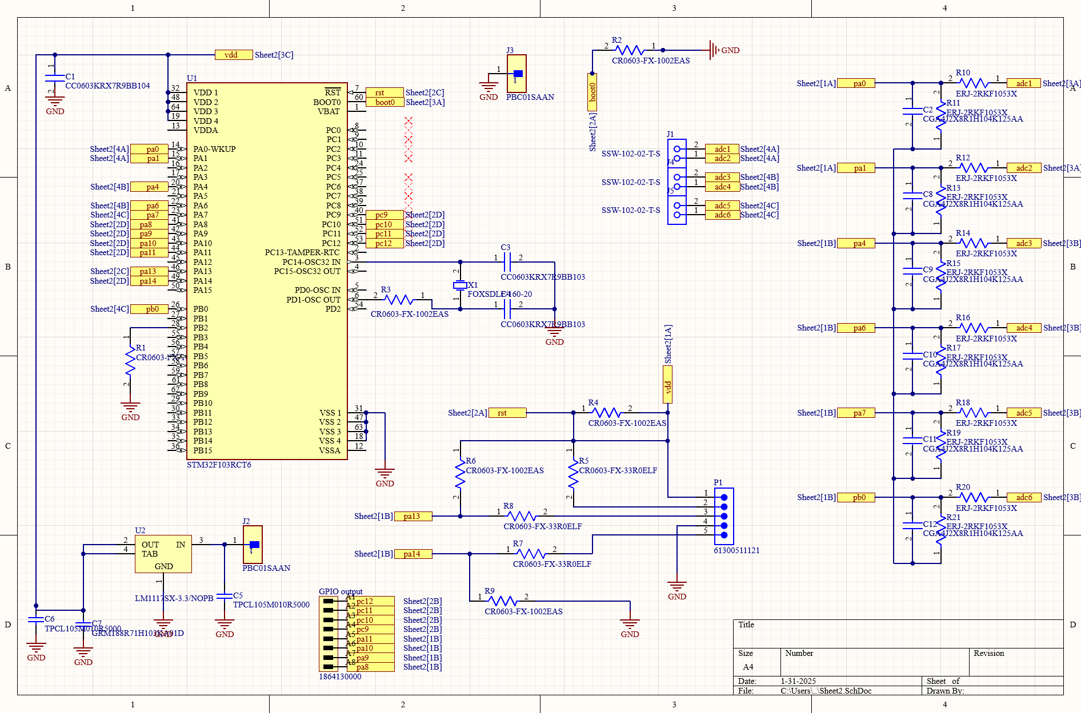
Altium을 이용하여 회로 구성
STM 보드 회로 Schematic
기존의 제공받은 회로를 기반으로
업데이트

Slide 16
추가 고려 사항 및 궁금한 점
게이트 드라이버 이용하는지?
과충전 및 과방전을 담당하는 핀을 2개로 제한하여 한 번에 4개의 cell의 상태를 판단하도록 설계하기로 하였는데 이대로 진행해도 되는지? (전압 문제 해결했다는 가정하에)
4개의 cell중에서 1번 cell에 있는 pnp만 살리면 MCU로 동작 가능한 것 아닌지? 이러면 동작에 필요한 전압이 내려갈것 같음.(Cell 하나만 감당하면 4V정도이니까)

Slide 17
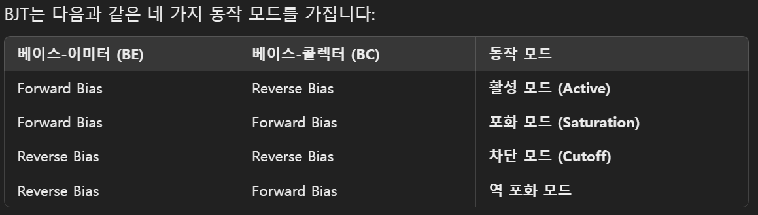
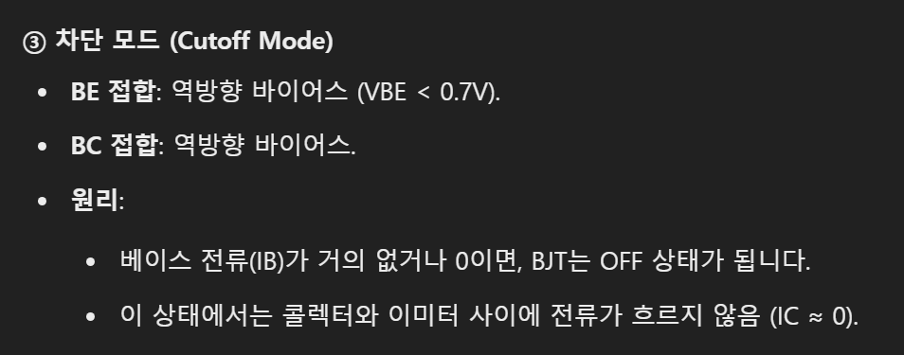
BJT의 베이스 전류 크기
BJT가 정상적으로 작동하려면 base에 어느 정도의 전류가 필요함. 다만 이 회로에서는 어느 정도의 크기의 전류가 필요한지 알 수 없음.
흘러야 하는 전류의 크기를 알아야 mcu를 이용한 회로를 구성할 때 정확하게 소자를 배치할 수 있음.

Slide 18
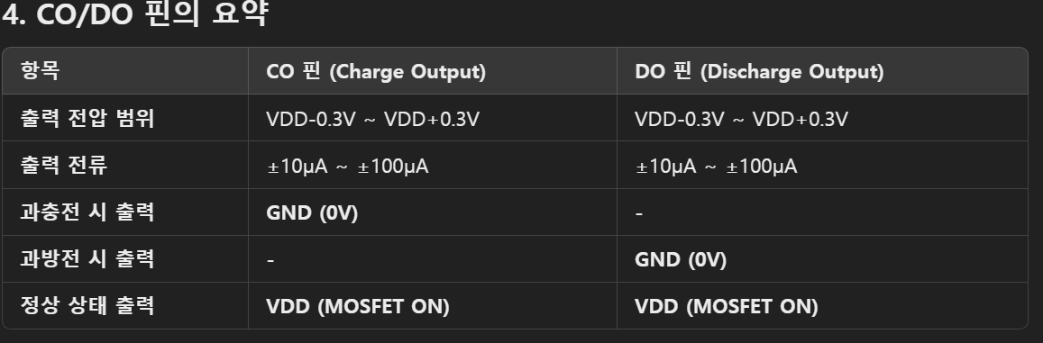
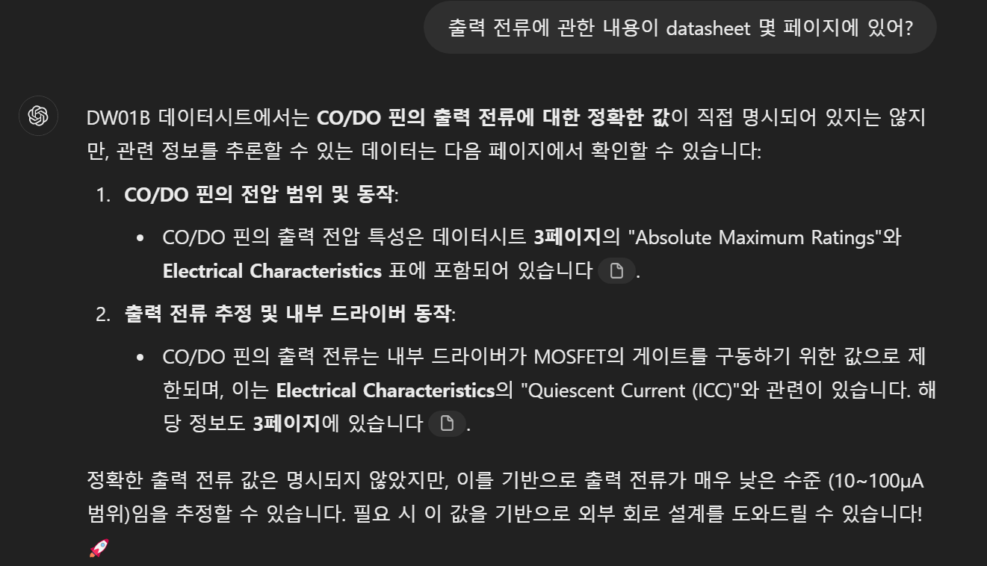
DW01B 출력 전류를 통해 추정 시도
다만, DW01B datasheet 상으로는 출력 전류의 크기를 알 수는 없었음.

Slide 19
추가 고려 사항
MCU 전류 관련
MCU의 GPIO를 통해 트랜지스터를 구동시켜야 하는 상황에서 PNP를 제대로 동작시킬 수 있는지 의심됨. (베이스 전류 필요)
 | 기존 | 변화
동작 방식 | DW01B의 출력 핀을 통해 작동 | MCU의 GPIO를 통해 제어 (최대 전류 제한이 25mA 수준)
또한, PNP를 사용하려면 정상 상태에서 계속 HIGH에 해당하는 voltage를 인가해야 하는 것이 mcu로는 무리가 있다고 생각됨.

Slide 20
추가 고려 사항
따라서 FTK8810L(NMOS) 소자로 대체하고
과충전/과방전 상태에서만 HIGH에 해당하는 voltage를 인가하는 것이 좋을 것으로 보임.
다만 이 경우에 아래쪽의 회로의 변화도 필요한 것 같아서 그 부분은 조금 더 생각해보아야 할 것 같음.
또한 이경우 셀 밸런싱에서의 문제와 마찬가지로 게이트 드라이버 필요할 것으로 예상됨.

